Slide 1

TRƯỜNG TIỂU HỌC ÁI MỘ B
Môn: Tập làm văn Lớp 5

Slide 2
Tập làm văn
Ôn bài cũ
Nêu cấu tạo của bài văn tả con vật ?
Cấu tạo của bài văn miêu tả con vật gồm 3 phần:
*Mở bài:
Giới thiệu con vật định tả.
*Thân bài:
- Tả hình dáng.
- Tả thói quen sinh hoạt và một vài hoạt động chính của con vật.
*Kết bài:
Nêu cảm nghĩ đối với con vật.

Slide 3
Tập làm văn
Kiểm tra viết
( tả đồ vật, con vật, cây cối)
Em hãy chọn một trong ba đề sau:
Đề bài 1 : Hãy tả một đồ vật mà em yêu thích.
Đề bài 2 : Hãy tả một con vật mà em yêu thích.
Đề bài 3 : Hãy tả một loài cây mà em yêu thích.

Slide 4
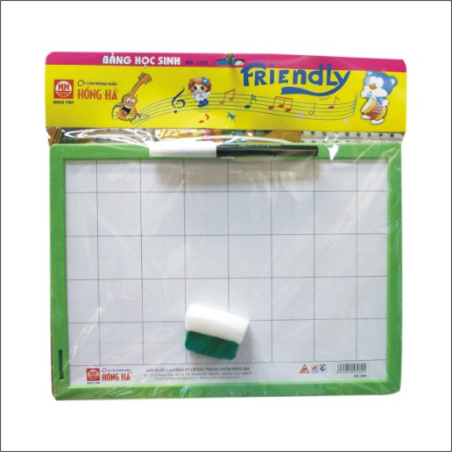


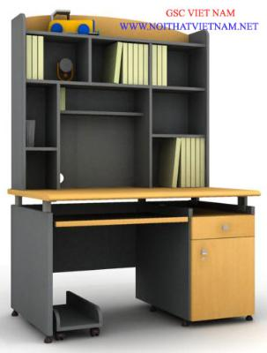



Slide 5
Bài văn miêu tả đồ vật gồm 3 phần: I. Mở bài: Giới thiệu đồ vật
II. Thân bài:
- Tả bao quát( hình dáng, kích thước, màu sắc, chất liệu…)
- Tả chi tiết (tả từng bộ phận) của đồ vật.
- Tả công dụng, hoạt động hoặc kỉ niệm của em với đồ vật III. Kết bài: Nêu cảm nghĩ của em về đồ vật đó

Slide 6


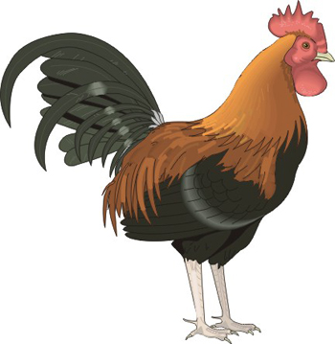


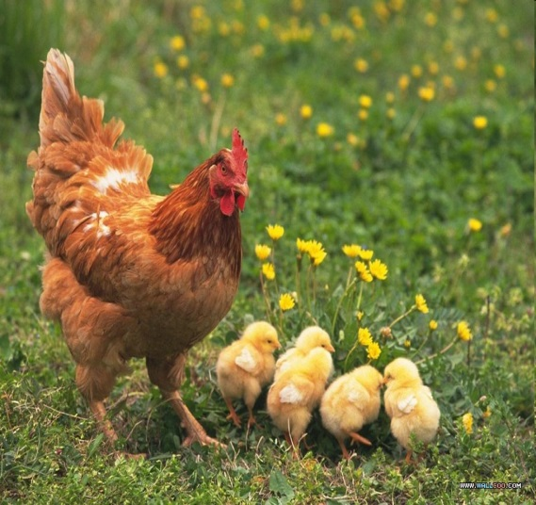

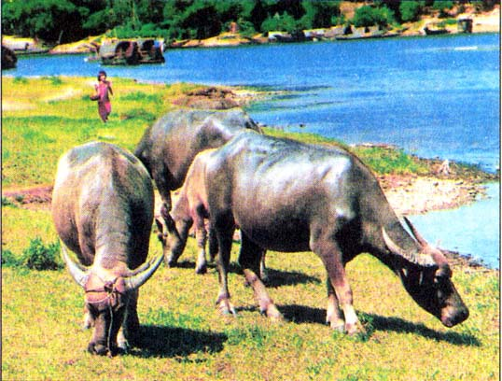
GÀ
Tả hình dáng: Cần ý quan sát ghi lại kết quả quan sát được ở vẻ bề ngoài của con vật như: màu lông,đầu, đôi mắt, mũi, chân, các bộ phận…
Tả hoạt động: Cần quan sát con vật ở các tư thế như con mèo đang rình chuột, trèo cây , hay con gà trống đang gáy, con chó đang chạy….

Slide 7
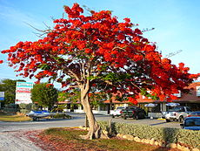

Slide 8
Cấu tạo tạo bài văn tả cây cối
I.Mở bài :
Giới thiệu cây sẽ tả (cây được trồng ở đâu? Thuộc loại cây gì ?)
II.Thân bài :
a.Tả bao quát : Hình dáng của cây khi nhìn từ xa? Lúc đến gần ?
b.Tả chi tiết :
- Gốc, rễ, thân, cành, nhánh, tán cây, lá, hoa, quả.
- Sự phát triển của cây.
*Cảnh vật xung quanh tác động đến cây: nắng, gió, khí hậu, chim chóc, con người....
III.Kết bài : Nêu lợi ích của cây, tình cảm của người tả về cây.

Slide 9
*Lưu ý:
-Khi làm bài văn miêu tả ta cần quan sát kĩ, tỉ bằng những giác quan.
- Lựa chọn những hình ảnh đặc sắc để miêu tả.
Vận dụng các biện pháp nghệ thuật so sánh, nhân hóa để bài văn thêm sinh động.
Mỗi nội dung miêu tả cần trình bày thành một đoạn.

Slide 10



CHÚC CÁC EM LÀM BÀI TỐT

